Slide 1





Сервис по выявлению кошельков абузеров
с помощью ИИ

Slide 2


Проблема
Мультиаккаунты
Воровство баунти
Сложность анализа

Slide 3
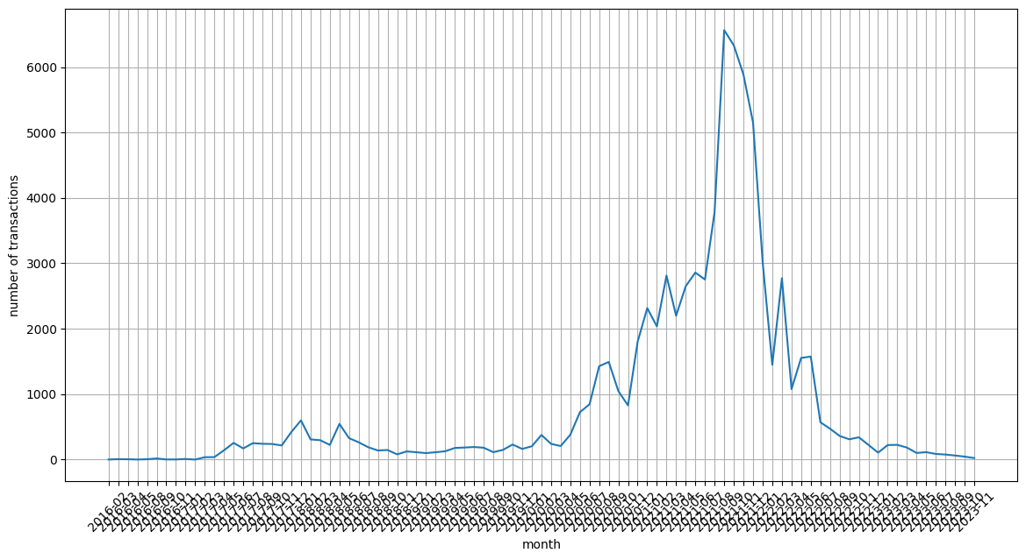
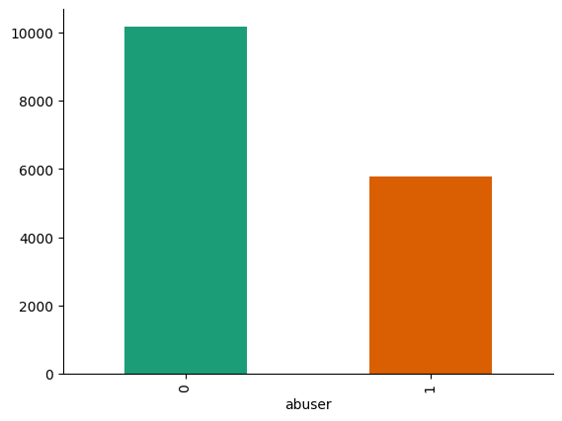
Анализ данных
Парсинг данных с 02.2016 по 11.2023
15 000 кошельков
77 000 транзакций

Slide 4
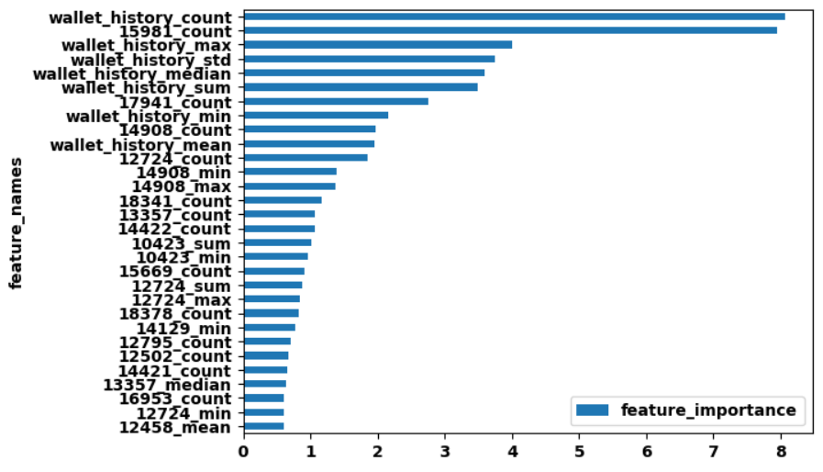
Анализ данных
Кошельки получателей в качестве параметров

Slide 5
Решение
Парсинг транзакций по API
Обогащение данных
Обучение эмбеддингов
Обучение модели
Выявление мошеннических кошельков
The Graph API,
Shyft
Pytorch-LifeStream
CatBoost Classifier
Точность по ROC AUC 81,96%

Slide 6




Технологии

Slide 7
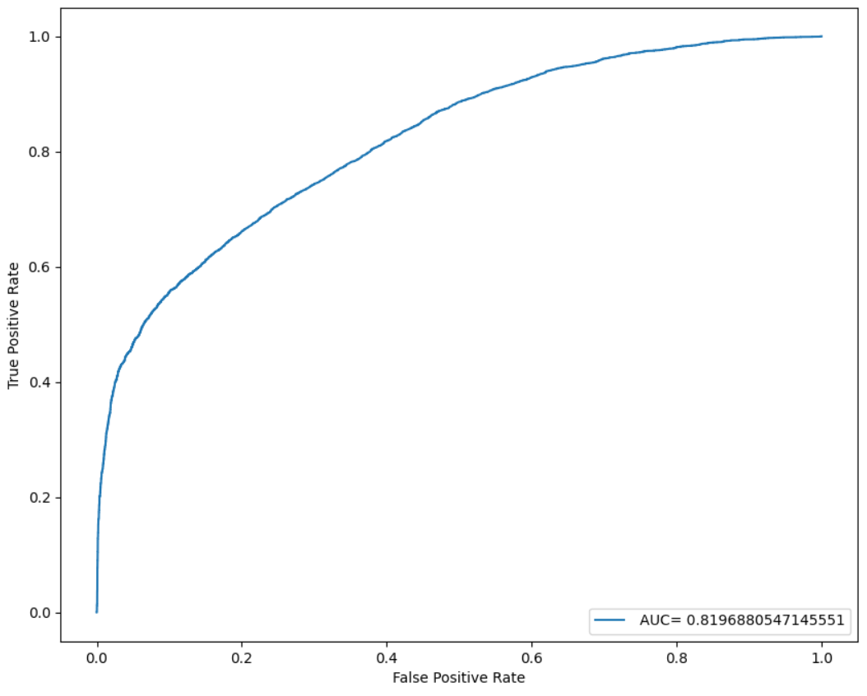
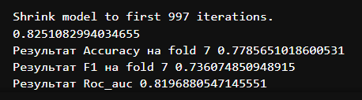
Метрика
ROC AUC | 0.819688
Accuracy | 0.77857
F1 | 0.736

Slide 8
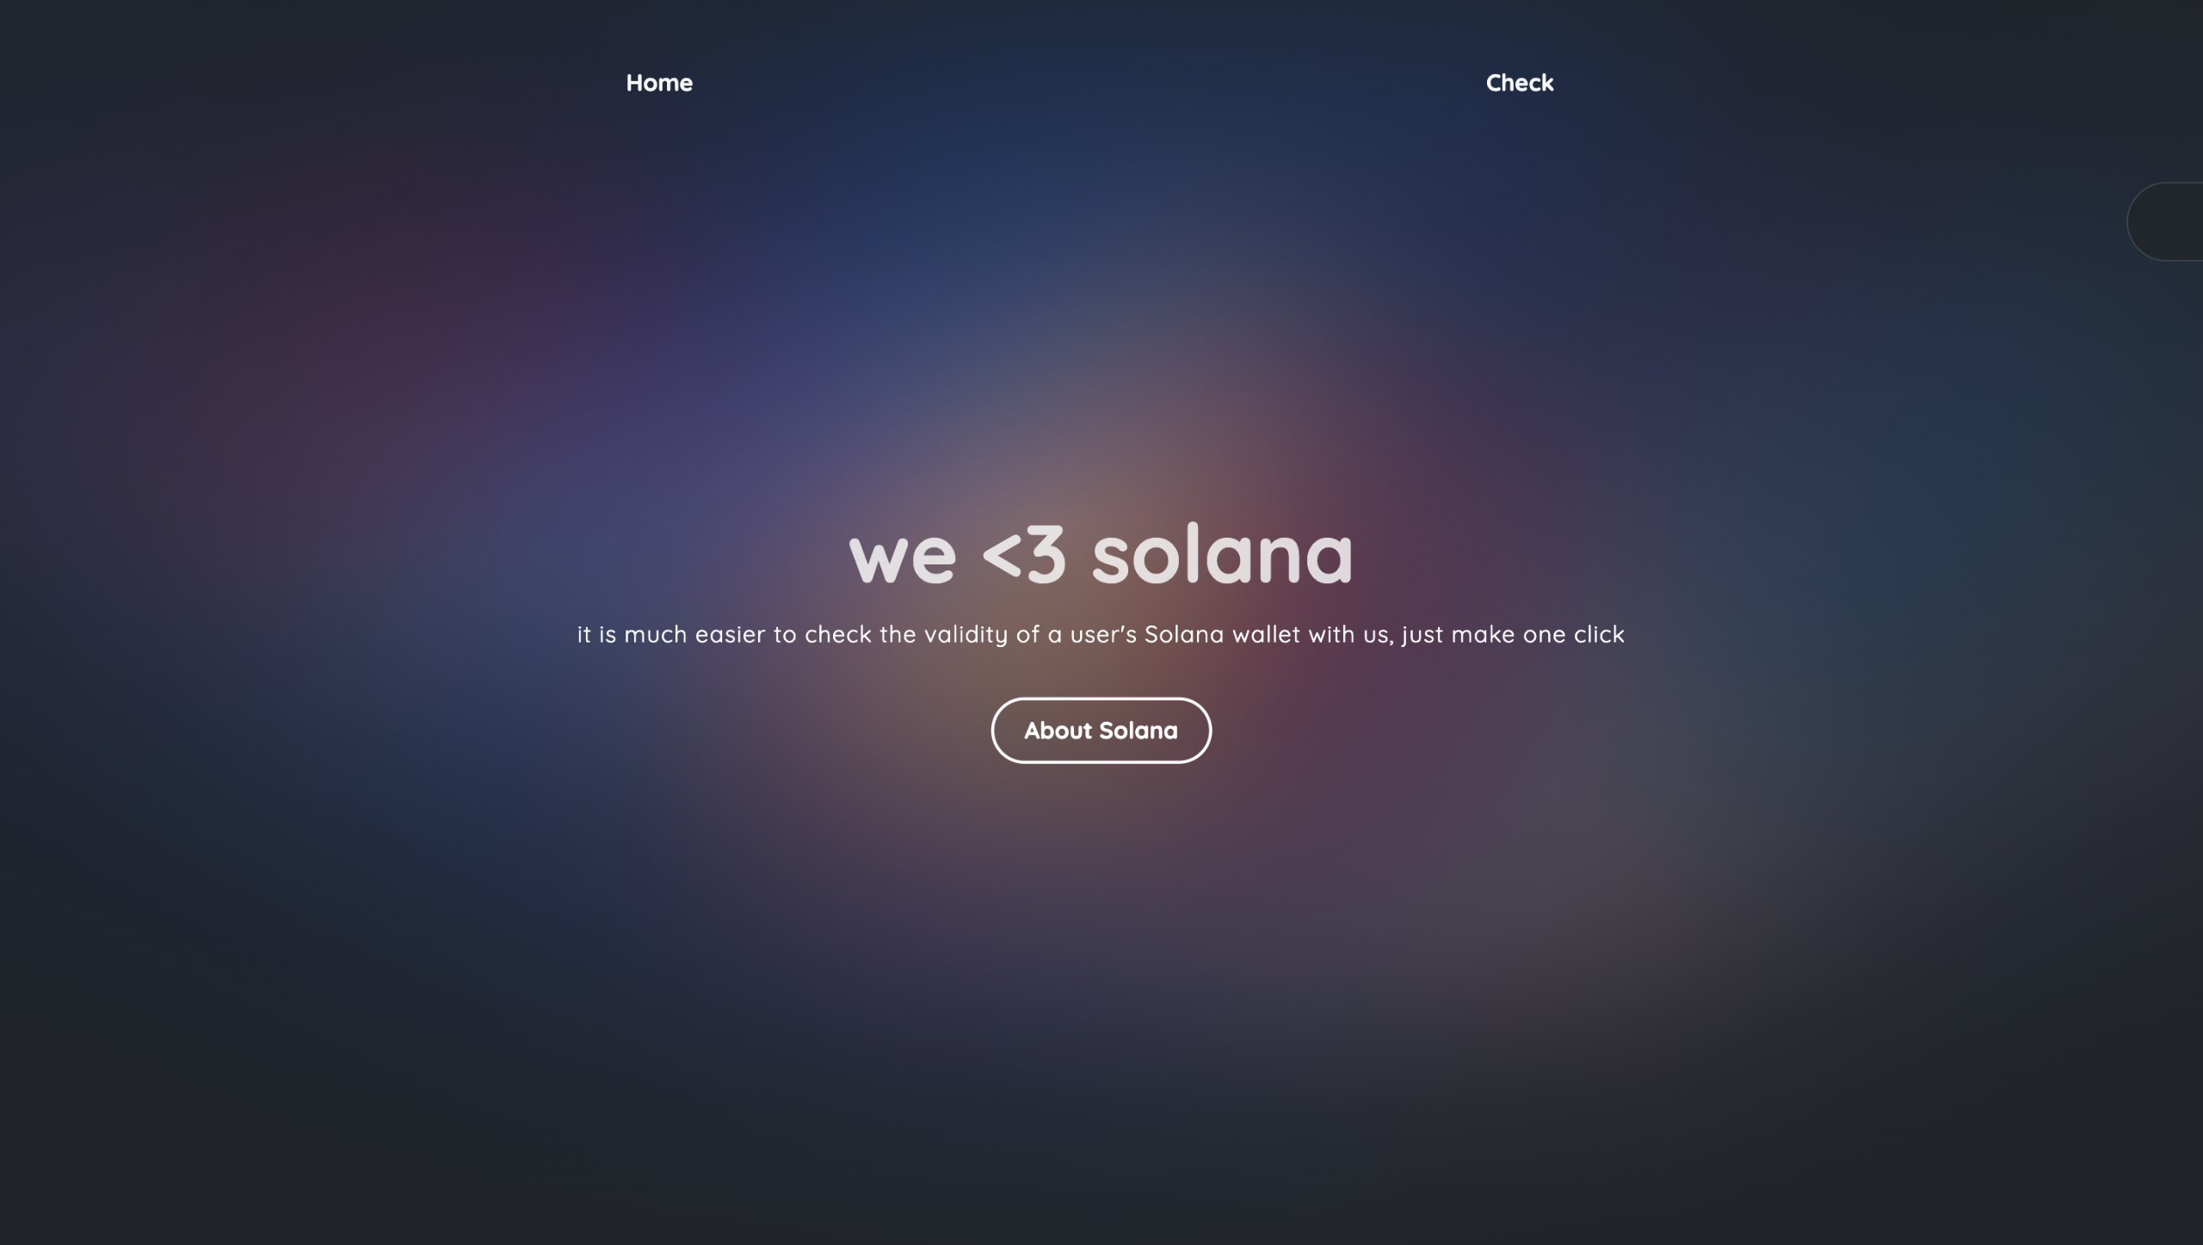
Демо

Slide 9
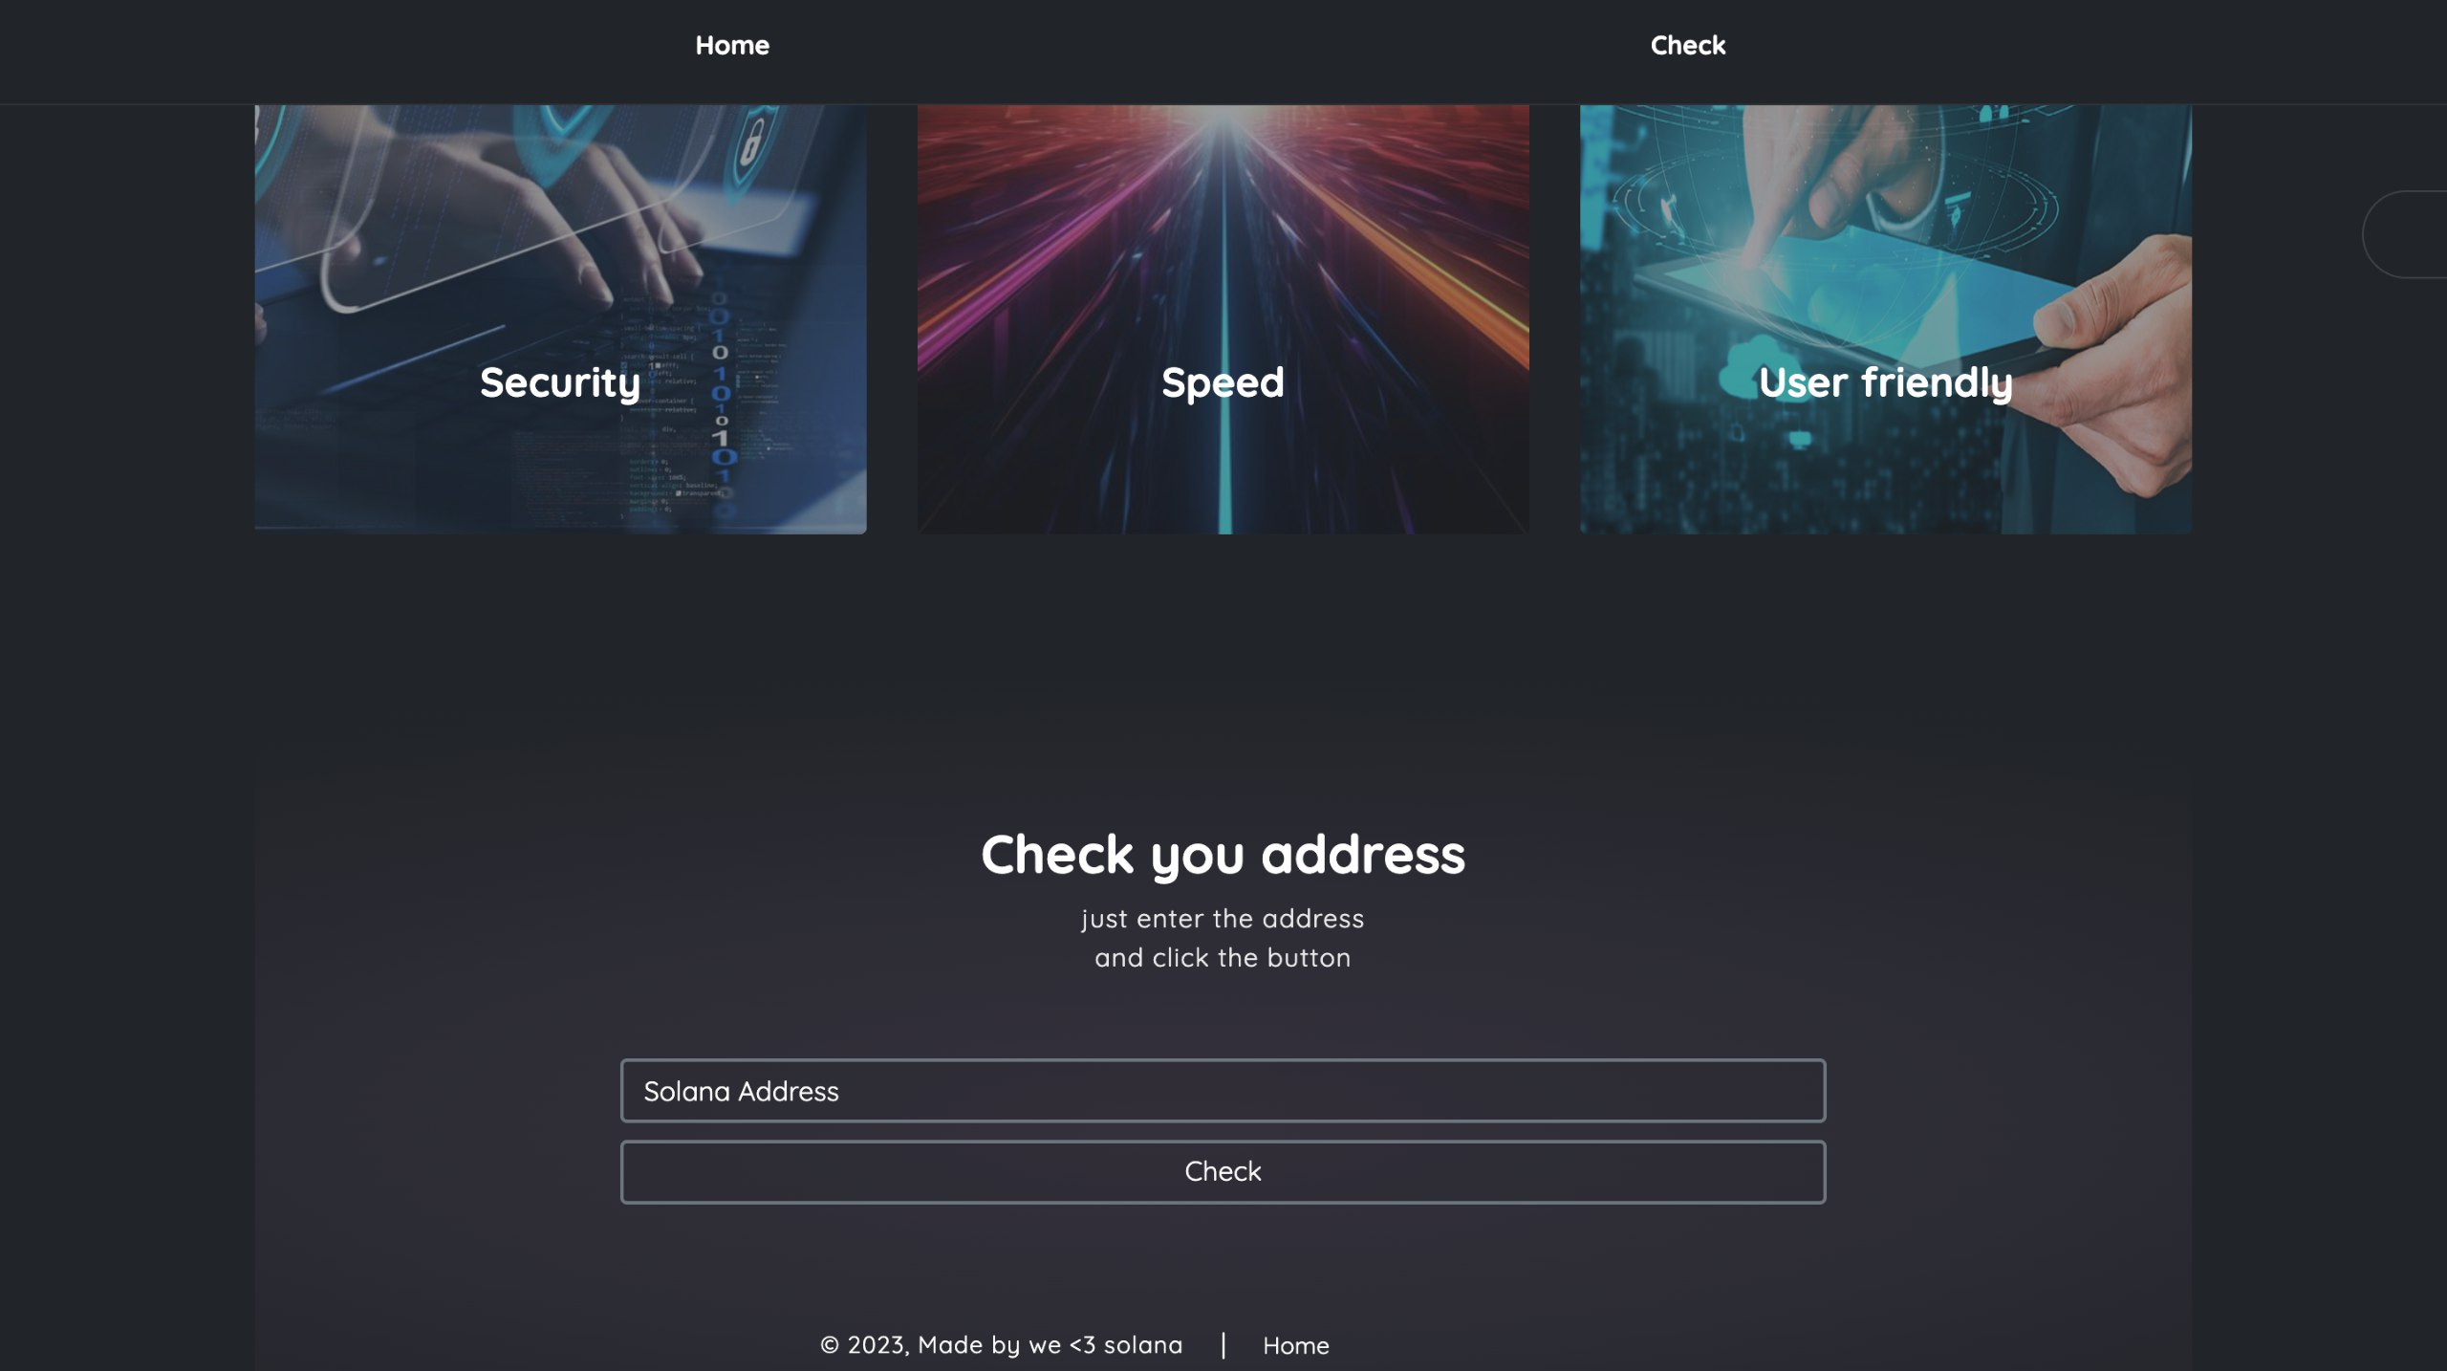
Демо

Slide 10

Идеи дальнейшего улучшения
Обогащение данных
Добавление типа адреса назначения (биржи, проекты, контракты…)
Перенос на другие сети
Развитие в сервис рейтинга (ака кредитный скорринг)
Сохранение информации в Blockchain
Трекинг репутации

Slide 11



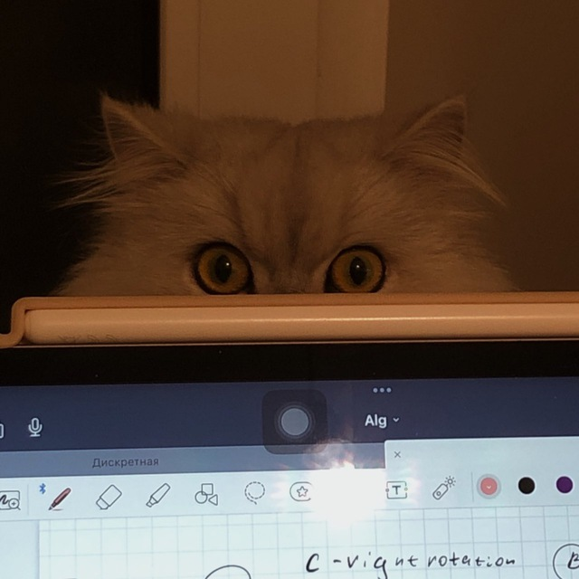

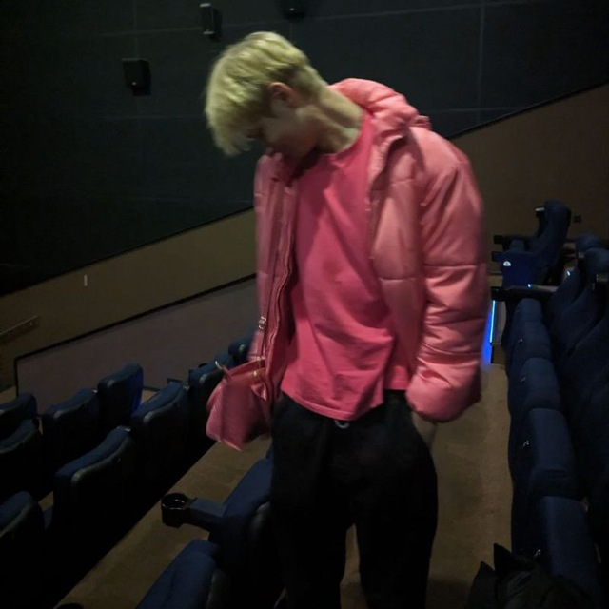

Печёнов Сергей
Никита
Миловацкий
Вадим
Ринат
Александра
DataScience
Backend
Backend
Blockchain
Fontend
@pechenov
@zcchr
@lilpipidron
@magnat_19
@kiriigd

Slide 12

Спасибо за внимание!

